Slide 1
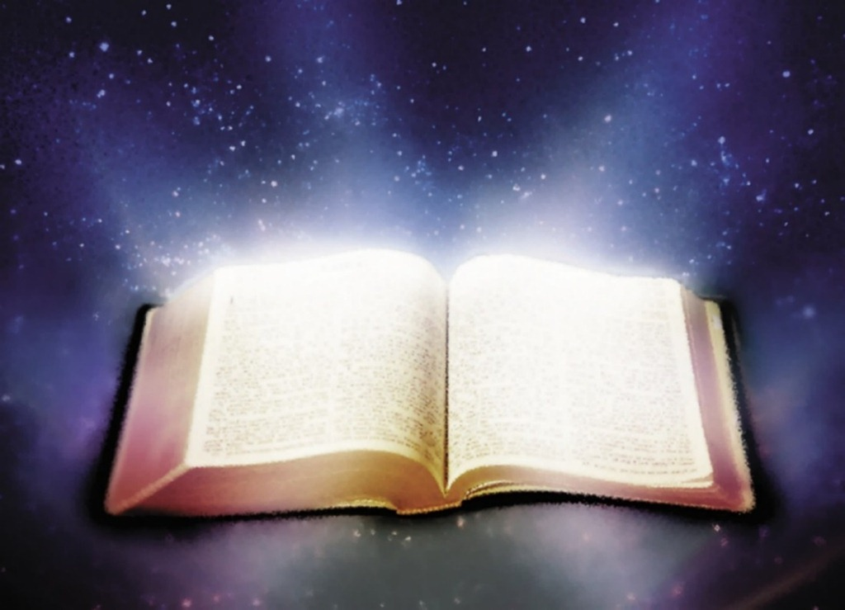
(詩篇 119:97-104)
「奇妙生命之道」
薛忠勇 弟兄
主日信息
5/29/2016

Slide 2
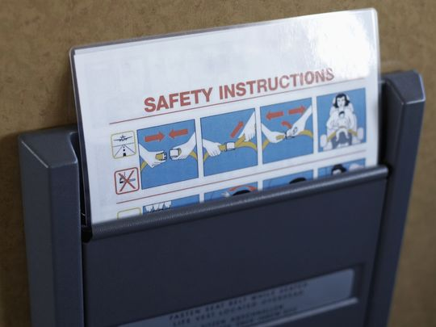
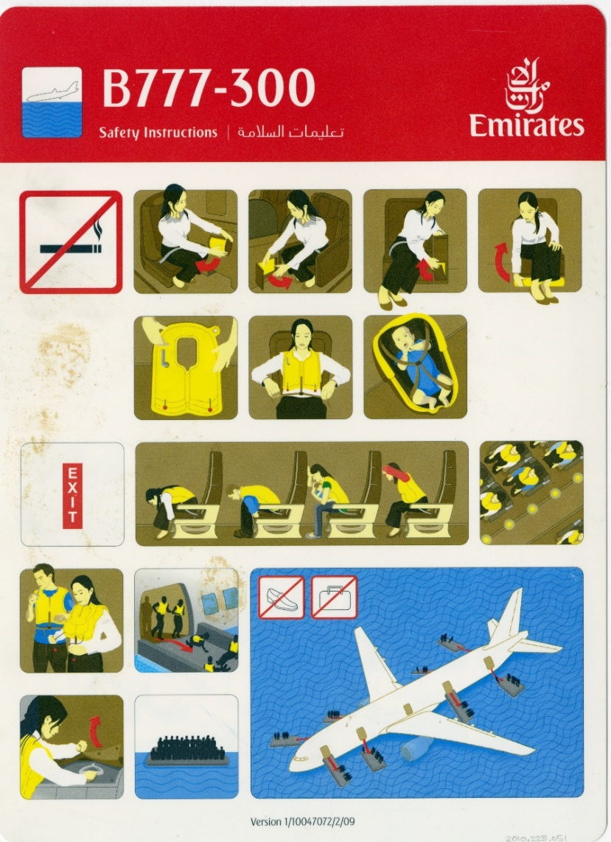
如果你不能閱讀此說明書的
資料，請通知機艙服務員。
If you cannot read these instructions, please
inform the flight attendant.

Slide 3
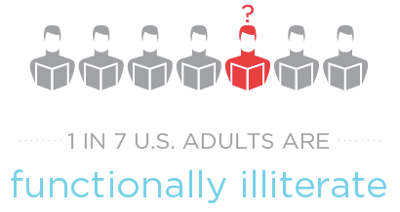

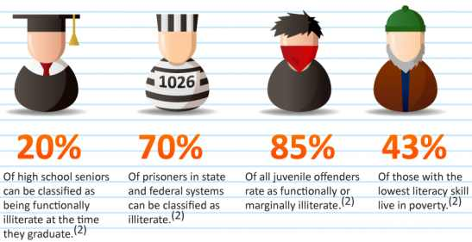

Slide 4

聖經文盲！?

Slide 5
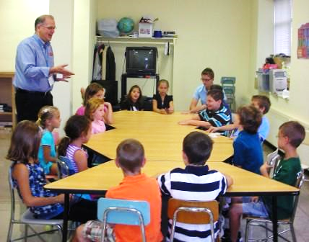
是誰將耶利哥的城牆給折毀了？
他是位乖孩子
我敢保證他是
絕對誠實的！
校長，不是我做的！

Slide 6
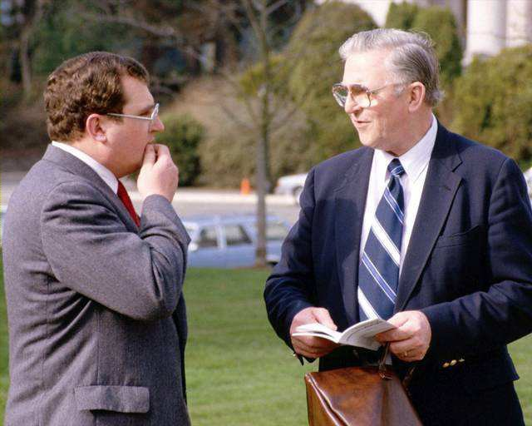
事到如今...
不要再追問了...
趕緊花錢先把牆
修補好！

Slide 7
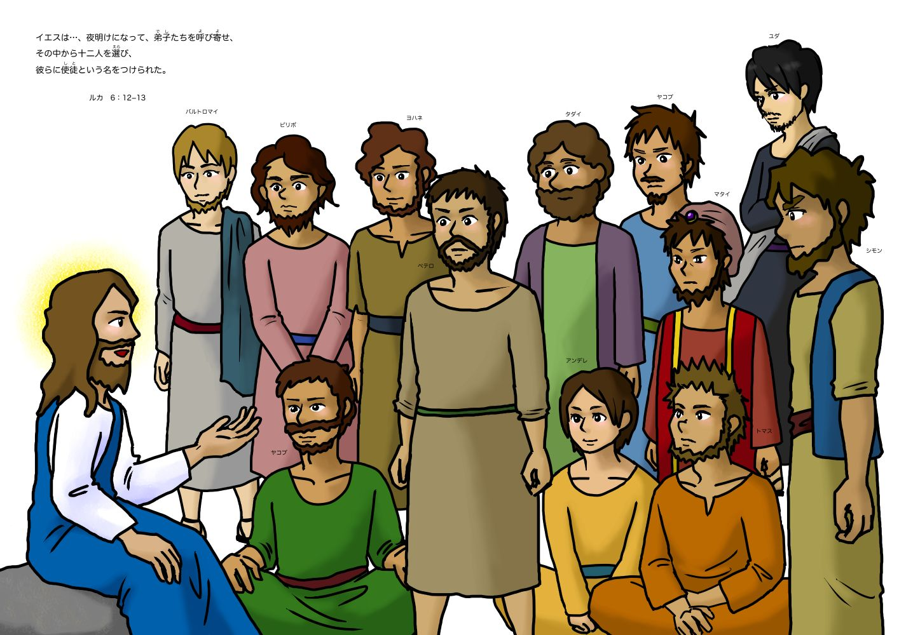
猶大
巴多羅買
腓力
達太
雅各
西門
馬太
安得烈
多馬
約翰
彼得
雅各

Slide 8
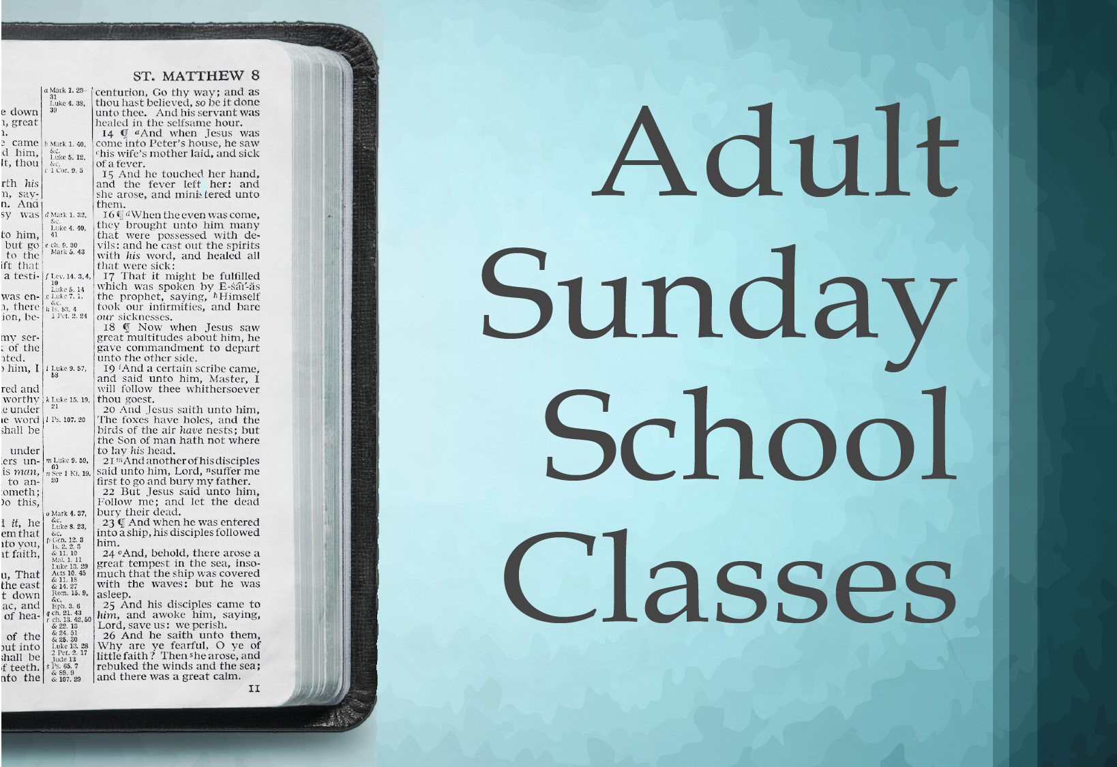


Slide 9
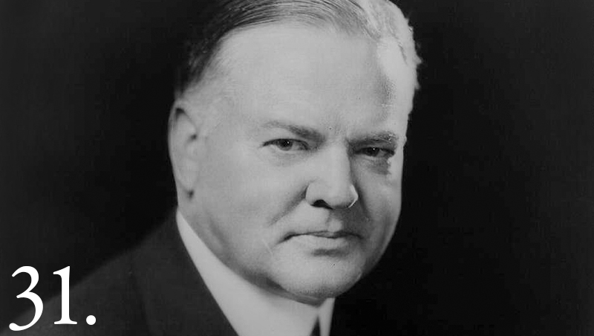
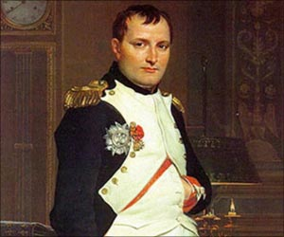
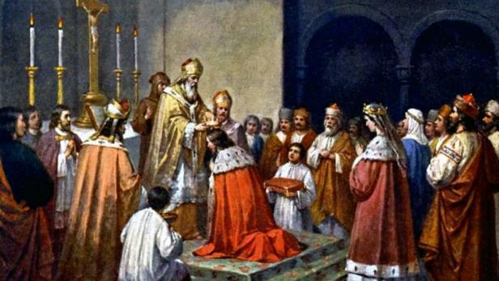
Herbert Hoover

Slide 10
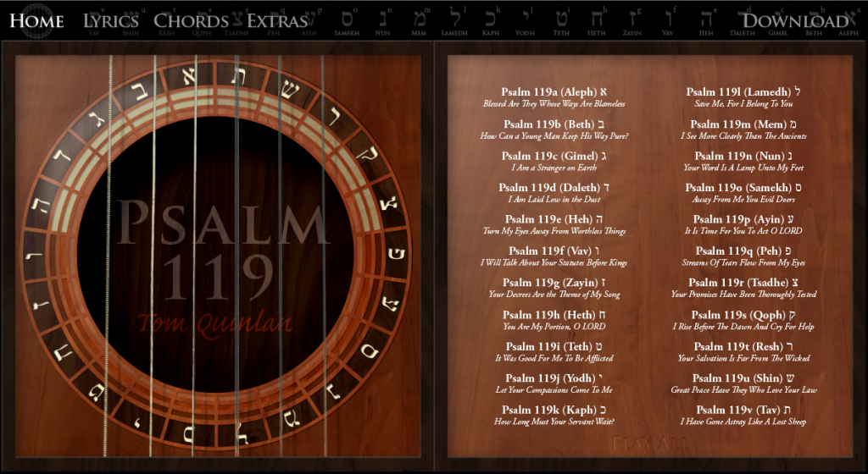


Slide 11
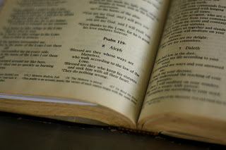
律法、律例、
法度、典章、
訓詞、命令...
給人力量 (28節) 助人找到同伴 (63節)
使人得自由 (45節) 給人方向指引 (105節)
安慰人 (50節) 把人救活、給人生命
使人得智慧 (66節) (93節)

Slide 12


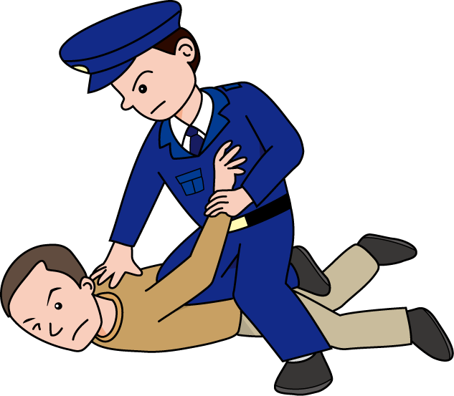



Stop!
Acts 2:38
Axe
2x .38 caliber

Slide 13
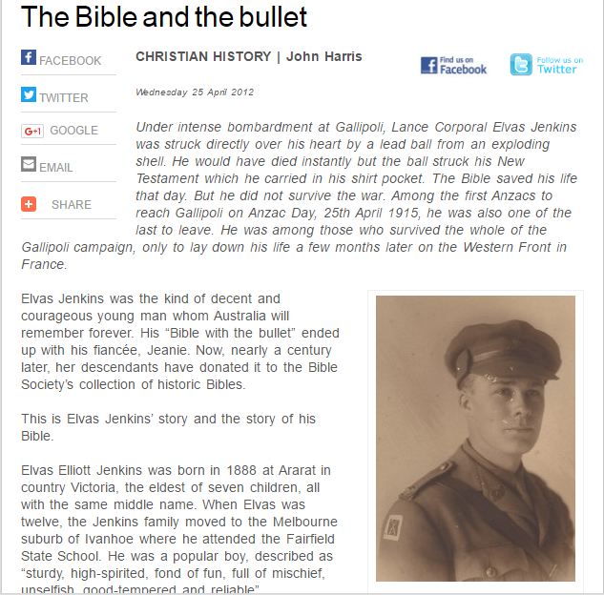
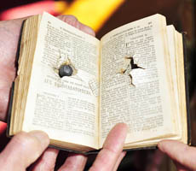
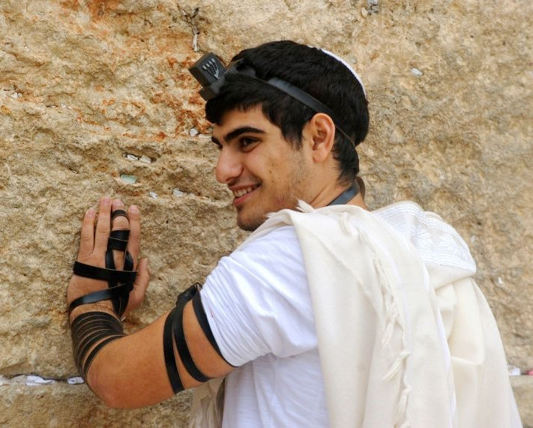
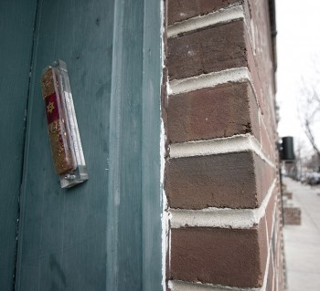
你看我怎樣愛你的訓詞
耶和華啊，求你照你的慈愛將我救活
(詩篇 119:159)
http://www.biblesociety.org.au/news/the-story-of-the-bullet-in-the-bible-now-a-documentary

Slide 14

一.聖經的益處
1.比仇敵更智慧
2.比師傅更通達
3.比年老更明白
More Wisdom
More Insight
More Understanding

Slide 15
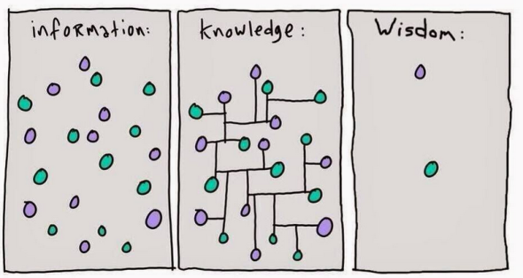
書本
information
聖經
transformation

Slide 16
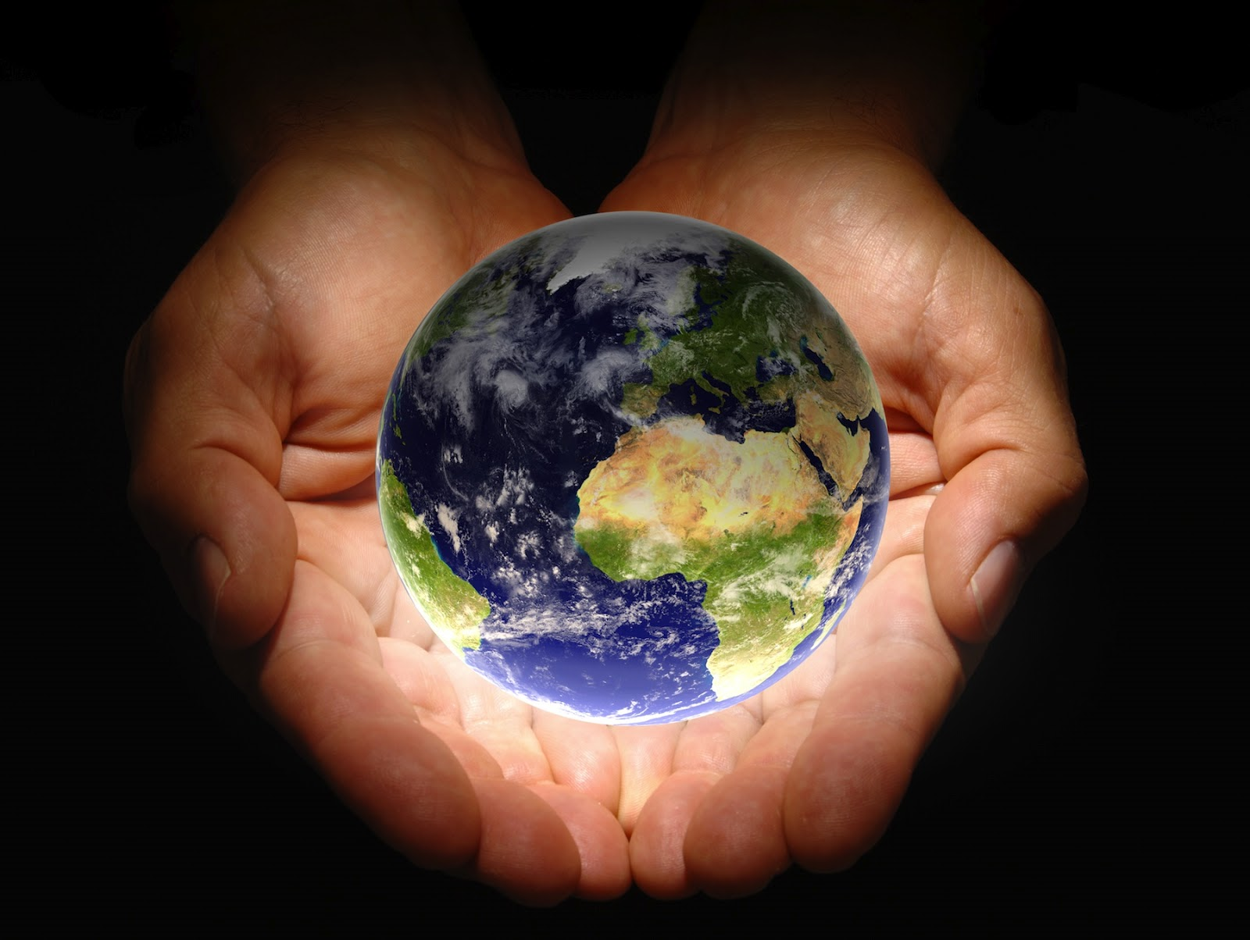

Slide 17
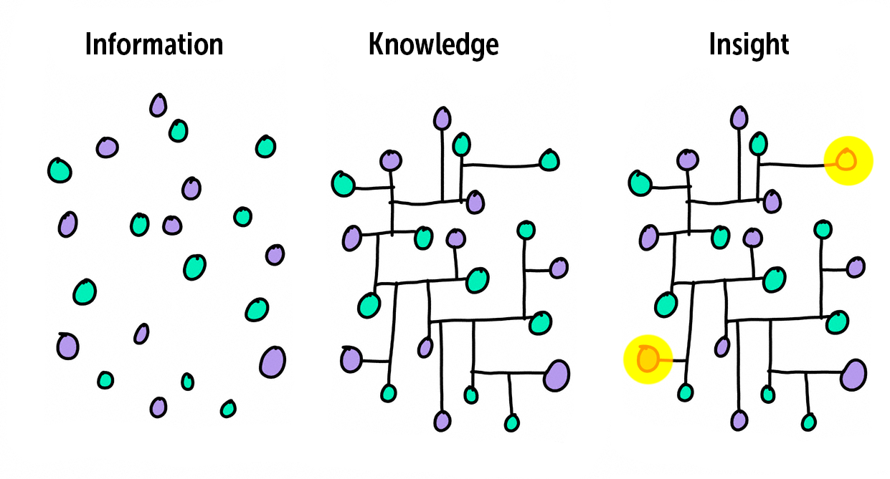
通達 Insight
從神的角度看透、分析，生活中的困難
明白 Understanding
從神的角度去回應、面對困難的遭遇

Slide 18

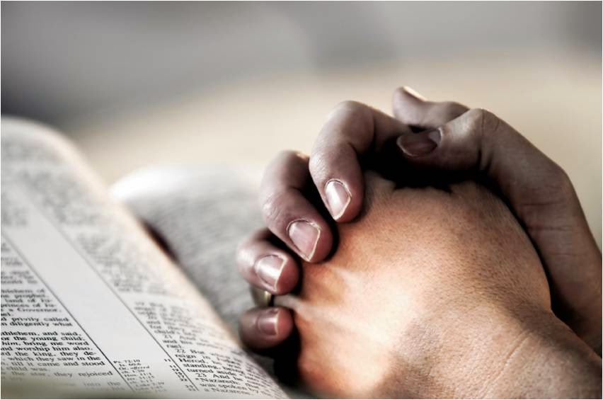


Slide 19
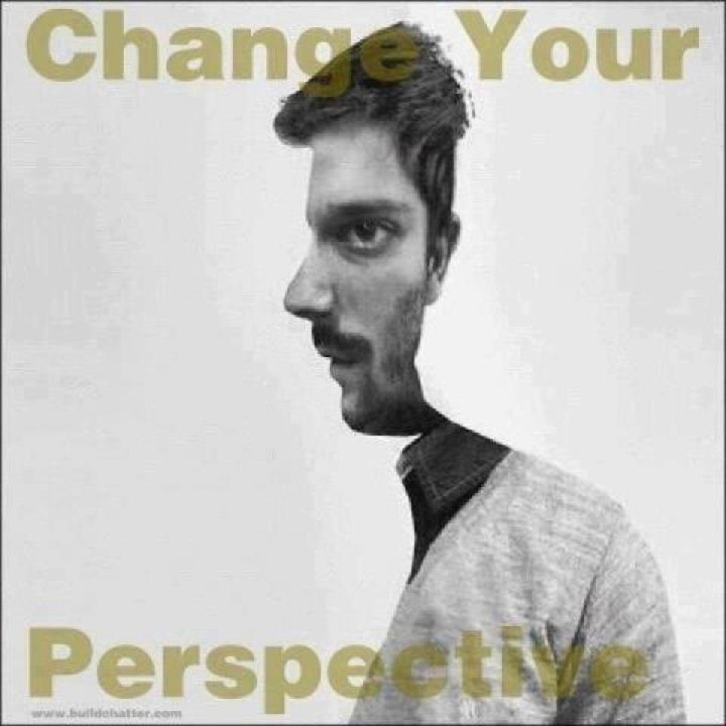
側面
正面

Slide 20
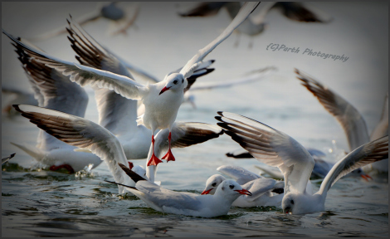
二.對聖經的態度
1.愛慕

Slide 21

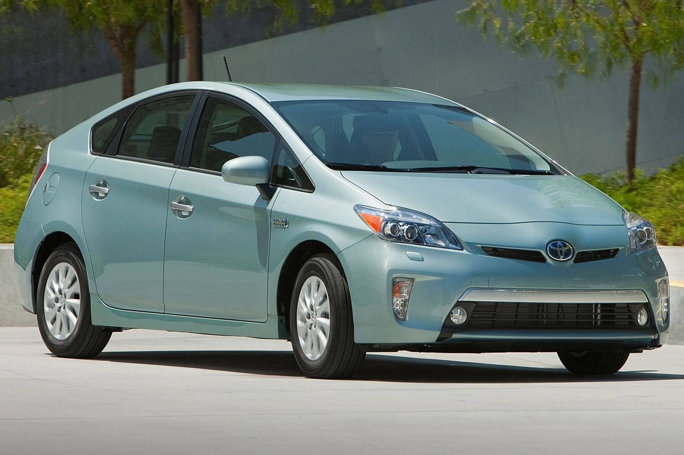
一.對聖經的態度
1.愛慕
2.思想

Slide 22

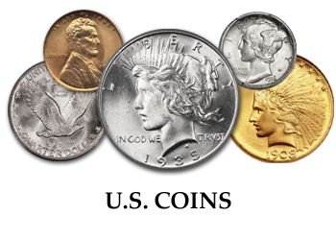
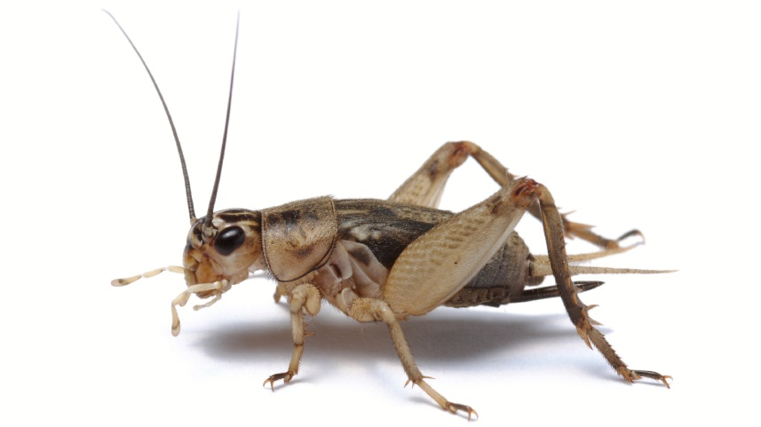

Slide 23
一.對聖經的態度
接受
1.愛慕
2.思想
3.遵守
Fact (事實) vs (真理)
Know God (知道神)
vs
Know about God (認識神)
Light (光) vs Sight (視覺)

Slide 24


Slide 25
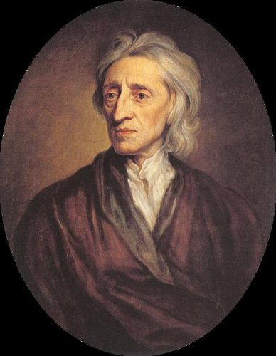
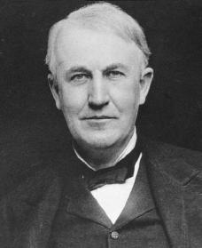
聖經內有永生之道，神是作者，
救恩是題目，全本都是真理，
亳無一點錯誤。
John Locke
Thomas Edison
我介紹人讀這本書，
因它可使人生快樂。

Slide 26
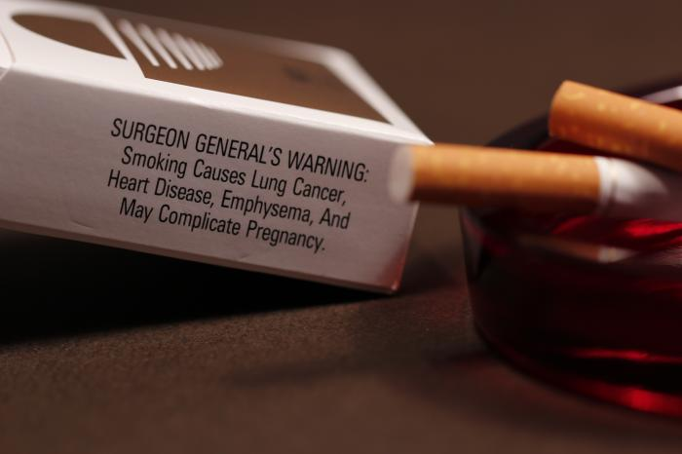
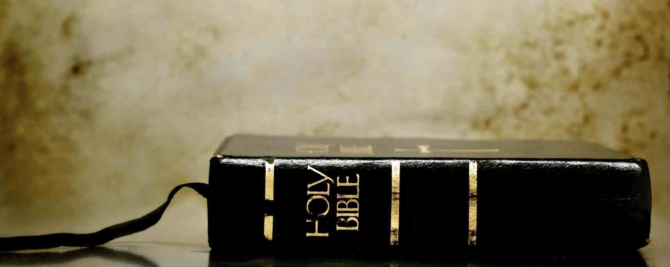
聖經都是神所默示的，於教訓、督責、
使人歸正、教導人學義都是有益的，
叫屬神的人得以完全，預備行各樣的善事。
(提摩太後書 3:16-17)
請注意：這書會使人上癮，經常
使用將會使人減少煩惱，更減輕
說謊、偷竊、嫉妒、惱恨的慾望
甚至令人情緒改變，會有更多的愛、喜樂、平安與憐憫。

